Slide 1
«Красавица-лошадка»
Муниципальный фестиваль творчества
обучающихся и учителей начальных классов
«Символы России. Мчится тройка удалая, колокольчики звенят…»
Авторы: ученики 1 е класса МОУ «СОШ №33»
Учитель: Герасимова Наталья Сергеевна

Slide 2
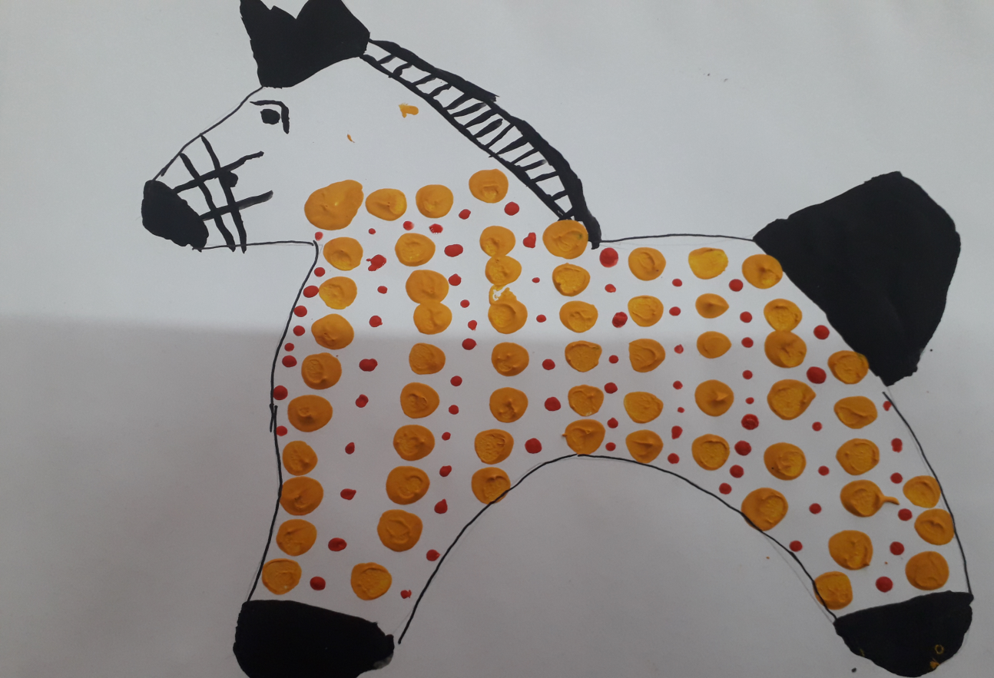
Рядышком с речкой Вяткой, 400 лет назад, Глиняная лошадка Впервые открыла глаза.

Slide 3
Привезли мы глину С дальнего бугра. Ну-ка за работу, Чудо – мастера!

Slide 4
Я слеплю лошадку, Я её поглажу И седельце с бахромой На спине прилажу.

Slide 5
Слепим, высушим – и в печь! А потом распишем. Будем мы игрушки «печь». Печка жаром пышет.

Slide 6
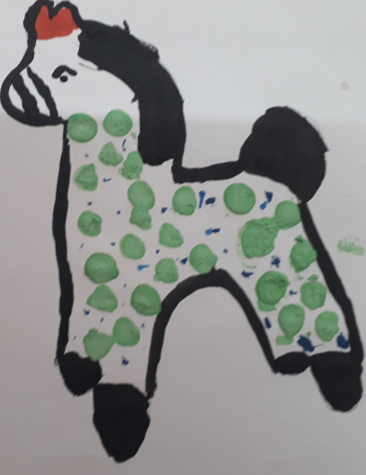
Весёлая белая глина, Кружочки, полоски на ней, Козлы и барашки смешные, Табун разноцветных коней.

Slide 7
Красный, жёлтый и зелёный, Алый, синий, голубой – Все цвета на белом фоне Этой дымки расписной.

Slide 8
Я слеплю лошадку, Я её поглажу И седельце с бахромой На спине прилажу.

Slide 9
Коник нарядный скачет - Искры из-под копыт! И всё сильней, всё ярче Летнее Солнце горит.

Slide 10
Ходит конь по бережку, Вороной по зелёному. Он головушкой помахивает, Черной гривушкой потряхивает, Золотой уздой побрякивает!

Slide 11
Конь бежит Земля дрожит. В поле травушка-муравушка, Ничком лежит.

Slide 12
Пусть вам лучшею подружкой Станет русская игрушка. И недаром все музеи Дорожат, гордятся ею.

Slide 13
Источники
https://ppt-online.org/744676
https://www.eduportal44.ru/Manturovo/mant_MDOU4/1/SiteAssets/DocLib75/%D0%A0%D0%B5%D0%BA%D0%BE%D0%BC%D0%B5%D0%BD%D0%B4%D0%B0%D1%86%D0%B8%D0%B8%20%D1%80%D0%BE%D0%B4%D0%B8%D1%82%D0%B5%D0%BB%D1%8F%D0%BC/%D0%A1%D1%82%D0%B8%D1%85%D0%B8%20%D0%BE%20%D0%94%D1%8B%D0%BC%D0%BA%D0%BE%D0%B2%D1%81%D0%BA%D0%BE%D0%B9%20%D0%B8%D0%B3%D1%80%D1%83%D1%88%D0%BA%D0%B5.pdf

